Slide 1
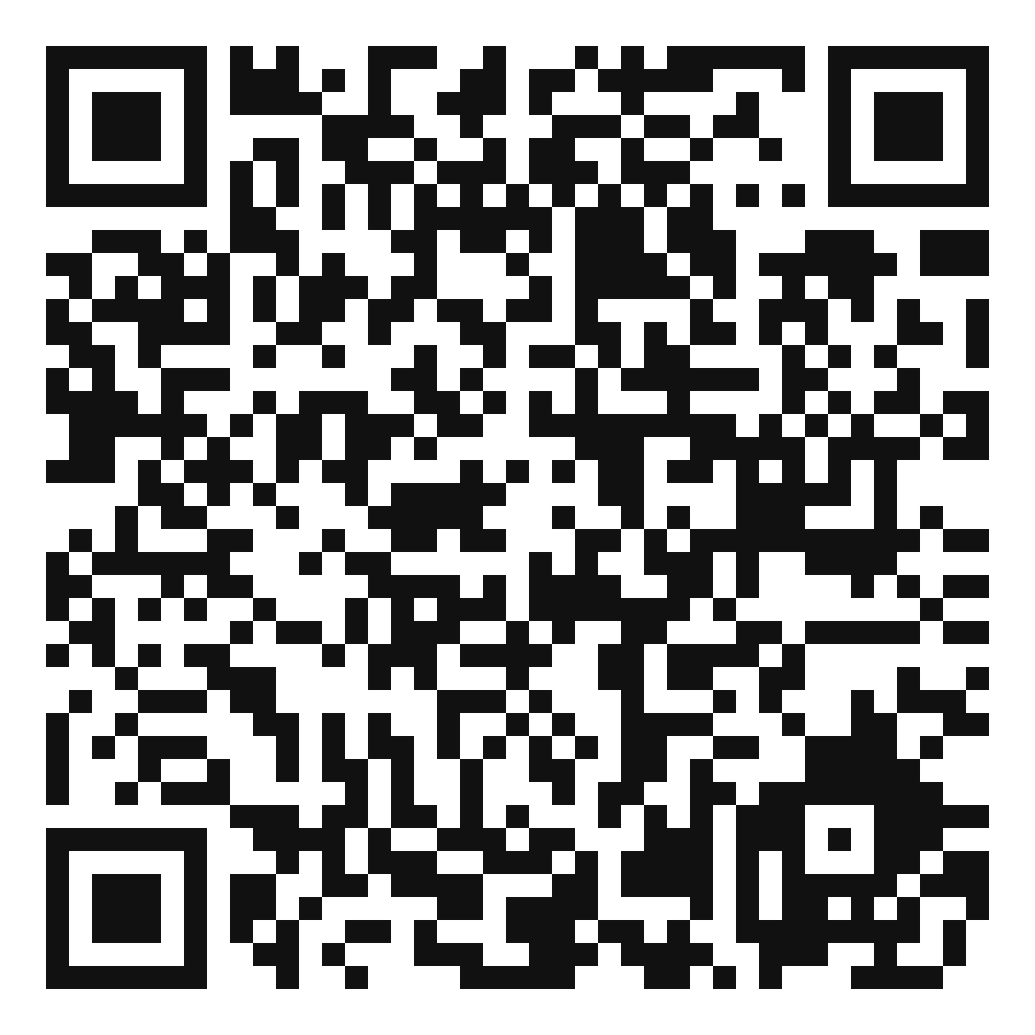
直播即將開始，先掃碼加入
exam.zeabur.app
加入碼
L5XML8
每一段結束出一題．留 Email 可收到今天所有提示詞全文＋SOP 範本＋資安稽核清單
待機
1 / 54
Notes:
直播開始前停在這張。開播後唸一句：「先掃這個 QR 或到 exam.zeabur.app 輸入加入碼 L5XML8，等一下每一段結束會出一題。」然後按 → 進封面。QR 由 scripts/make_exam_qr.py 產生，換碼要同步改這頁與 P8 的加入碼文字。

Slide 2
別再問 AI「能不能做」
讓 AI 交出可審查產物的四個提問轉換
從可行性評估到資安稽核，一小時走完 AI 開發生命週期
開場
2 / 54
Notes:
開場白：今天不談模型、不談工具比較，只談一件事——你怎麼問。

Slide 3
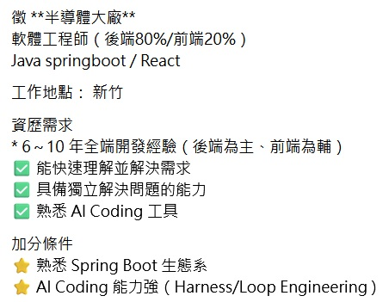
開場前，先看一張真的職缺
職缺 半導體大廠 軟體工程師（後端 80%／前端 20%）｜Java Spring Boot / React｜新竹
資歷需求 6～10 年全端經驗・快速理解需求・獨立解決問題・熟悉 AI Coding 工具
加分 熟悉 Spring Boot 生態系・AI Coding 能力強（Harness／Loop Engineering）
徵才訊息原文截圖
「熟悉 AI Coding 工具」寫在資歷需求，不在加分欄——AI 協作已經是門檻，不是亮點
加分欄的 Harness／Loop Engineering 是什麼？聽完今天這一小時，你就會了
💡 知識點｜框架 × AI Coding 是相乘、不是相加：框架深度（Spring Boot／React）讓你審查得動 AI 交出的產物；AI Coding 讓你的框架經驗規模化。只會框架＝產出慢；只會 AI＝驗收不了它寫的東西——所以企業兩個都要。
開場
3 / 54
Notes:
真實職缺（台積電）當開場鉤子。重點唸「資歷需求」那行：熟悉 AI Coding 工具寫在門檻裡、不在加分欄。加分欄的 Harness/Loop Engineering 先不解釋——留懸念：「這兩個詞是什麼？聽完今天你就會。」等 Agentic Coding 流程頁再回收。90 秒內講完。

Slide 4
同一個需求，同一天，同一個模型
A 問： 「這個功能能不能做？」
得到一句「可以做，建議用 React」
B 問： 「幫我做可行性評估報告」
得到一份含難度分級、風險清單、驗證順序的文件
差別不在模型，在問法。
開場
4 / 54
Notes:
慢慢講，這是內容鉤子（上一頁是切身鉤子）。講完停兩秒再翻頁。強調：同一天、同一個模型、同一個需求。

Slide 5
決定 AI 交付品質的
不是提示詞寫得漂不漂亮
是你有沒有要求它交出一份可以被審查的產物
「能不能做」換來一句話——沒得反駁、沒得追蹤、沒得改
「可行性評估報告」換來一份文件——可以開會、可以被打槍、可以修
開場
5 / 54
Notes:
這是整場的軸。收尾會再說一次。

Slide 6
先看整個流程：Agentic Coding
STEP 1
STEP 2
STEP 3
STEP 4
STEP 5
理解需求
規劃
生成
驗證
修正
→
→
→
→
把模糊想法
變成規格
拆解步驟
訂驗收標準
產出程式
與文件
測試、實跑
稽核
依據證據
迭代到交付
AI 不是自動販賣機，是會自己跑完這個迴圈的「代理」（agent）
💡 知識點｜Agentic Coding：讓 AI 代理自主完成「規劃 → 生成 → 驗證 → 修正」的開發迴圈，人的角色從逐行下指令變成審查每一站的產物。今天的四站，就是這個迴圈的四個檢查點——這個迴圈，就是開場那張職缺加分欄的 Loop Engineering。
開場
6 / 54
Notes:
先建立整體觀：agentic coding 不是一問一答，而是 AI 代理自己跑完整個開發迴圈。人的角色從「逐行下指令」變成「審查每一站的產物」。四站就是這個迴圈的四個檢查點。★ 回收開場職缺的懸念：「這個迴圈，就是那張職缺加分欄寫的 Loop Engineering——給 AI 跑這個迴圈的執行環境，就是 Harness。」

Slide 7
問法，決定你除錯幾次
❌ 模糊提問 → AI 自行腦補規格 → 生成偏差 → 除錯來回 5 次
✅ 先評估、先計畫、先寫測試 → 規格先對齊 → 除錯來回 1 次
每一次除錯來回，都是重跑一整圈「生成 → 驗證 → 修正」。
除錯次數不是運氣，是提問品質的函數。
💡 知識點｜錯誤成本放大：錯誤越晚被發現，修正成本越高——需求期修一個誤解只要改一句話，寫完程式才發現要改一天，上線後發現再放大十倍。正確的提示詞，就是把錯誤攔在最便宜的階段。
開場
7 / 54
Notes:
講透因果鏈：模糊提問 → AI 腦補規格 → 生成偏差 → 反覆除錯。每一次除錯來回都是重跑一整圈「生成→驗證→修正」。正確的提示詞把錯誤攔在生成之前——這就是降低除錯次數的原理。

Slide 8
今天走這四站
STATION 1
STATION 2
STATION 3
STATION 4
想法期
設計期
開發驗收
上線前
→
→
→
能不能做
→ 可行性評估
幫我寫
→ 選型＋計畫
幫我測試
→ TDD＋E2E＋SOP
查漏洞
→ 逐項稽核
每站：一句對比 → 一段原理 → 一個產物 → 一題測驗
開場
8 / 54
Notes:
攤開地圖。說明規則：每站一句對比、一段原理、一個產物、一題測驗。反例只用講的不 demo。

Slide 9
先掃碼加入
exam.zeabur.app
加入碼
L5XML8
每一段結束我出一題
留 Email，今天所有提示詞全文＋SOP 範本＋資安稽核清單，我整包寄給你
Q0 暖身題
你現在最常用哪一句問 AI 幫你寫程式？
A.「幫我寫一個 XXX」 B.「這個能不能做？」
C.「幫我看看有沒有問題」 D. 我會先請它分析、寫計畫，才動手
開場
9 / 54
Notes:
唸出對價：「留 Email 的話，今天所有提示詞全文、SOP 範本、資安稽核清單，我整包寄給你。」Q0 開出來後不解說，只說「這張圖等一下收尾會再出現一次」。

Slide 10
第一站：想法期
STATION 1
STATION 2
STATION 3
STATION 4
想法期
設計期
開發驗收
上線前
→
→
→
能不能做
→ 可行性評估
幫我寫
→ 選型＋計畫
幫我測試
→ TDD＋E2E＋SOP
查漏洞
→ 逐項稽核
站 1 想法期
10 / 54
Notes:
站 1 開始。9 分鐘。

Slide 11
換一句話
❌ 這個功能能不能做？
✅ 幫我做這個需求的可行性評估報告
yes/no 題只會換來 yes。
指定產出格式，它才非攤開不可。
💡 知識點｜Sycophancy（討好傾向）：LLM 經人類回饋訓練（RLHF），傾向給出使用者想聽的答案。面對 yes/no 的可行性問題，它幾乎永遠答「可以」——不是它評估過，是它想讓你滿意。
站 1 想法期
11 / 54
Notes:
「能不能」是 yes/no 題。模型有討好傾向，面對可行性幾乎永遠答『可以』，而且給你一個聽起來很合理的技術棧。

Slide 12
提示詞（可直接複製）
針對以下需求，幫我做一份可行性評估報告：
【貼上需求描述】
報告需包含：
1. 技術可行性：現有技術能否達成，需要哪些關鍵元件
2. 難易度分級：把需求拆成子項目，每項標 S / M / L 並說明理由
3. 風險與未知數：哪些地方我現在無法確定，可能會爆的點在哪
4. 前置資源：需要的環境、帳號、授權、資料、外部服務
5. 建議驗證順序：哪一塊最不確定，該先用半天做個丟棄式小原型（spike）證明走得通，為什麼是它
最後請標出：你對這份評估最沒把握的三件事。
站 1 想法期
12 / 54
Notes:
重點唸最後一句「最沒把握的三件事」。這通常是整份報告最值錢的一段。

Slide 13
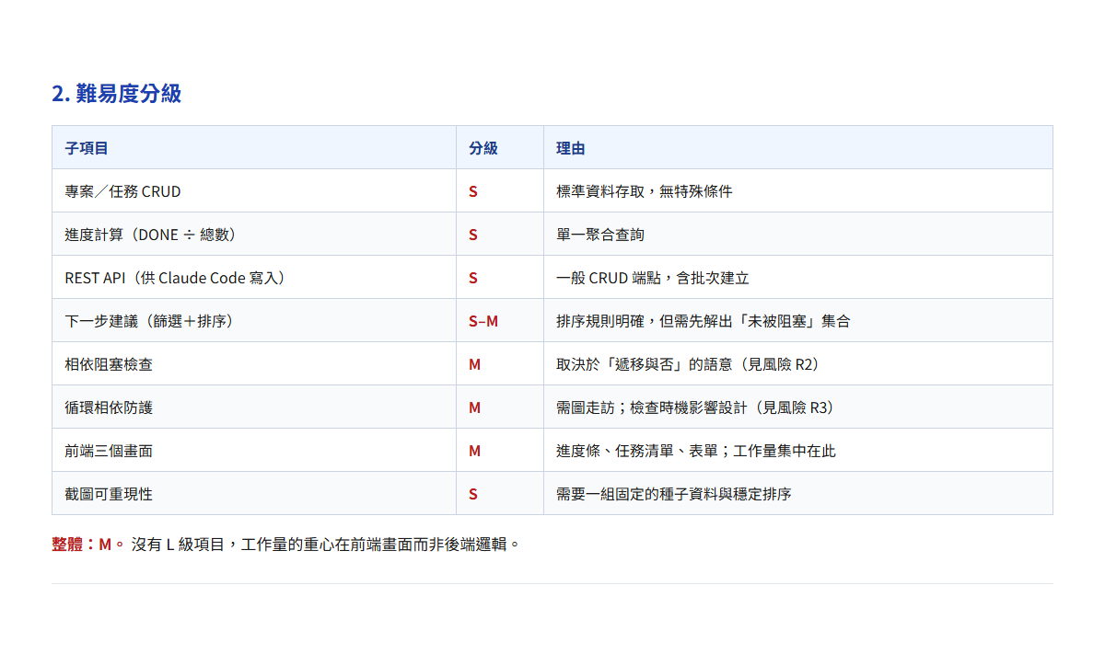
它不能再用一句「可以做」蓋過去
站 1 想法期
13 / 54
Notes:
這是真的跑出來的。強調 S/M/L 分級逼它把工作量攤開。

Slide 14
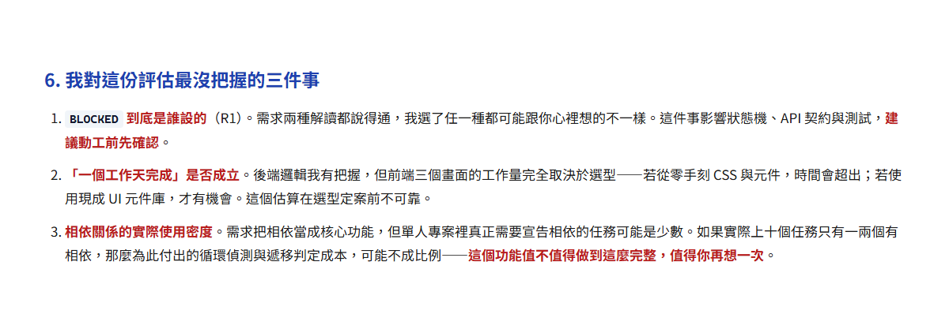
它問了我沒想到要問的問題——第一項讓我回頭改了規格
站 1 想法期
14 / 54
Notes:
全站最重要的一張。強調：這三件事是我沒想到要問的。第一項後來真的讓我回頭改了規格。

Slide 15
Q1
你想確認一個功能做不做得出來
下列哪個提問最可能讓 AI 把「風險」講出來？
A. 這個功能能不能做？ B. 這個功能難不難？
C. 幫我做可行性評估報告：技術可行性、難易度分級、風險與未知數、建議驗證順序
D. 這個功能大概要多久？
站 1 想法期
15 / 54
Notes:
Q1，60 秒作答 + 30 秒解說。解說重點：A、B、D 都是一句話能回答完的問題，AI 就真的只給你一句話。

Slide 16
第二站：設計期
STATION 1
STATION 2
STATION 3
STATION 4
想法期
設計期
開發驗收
上線前
→
→
→
能不能做
→ 可行性評估
幫我寫
→ 選型＋計畫
幫我測試
→ TDD＋E2E＋SOP
查漏洞
→ 逐項稽核
站 2 設計期
16 / 54
Notes:
站 2 開始。9 分鐘。

Slide 17
換三句話
❌ 幫我用 React 寫一個報修系統
① 先做選型分析（列候選、優缺點、適用情境、推薦與理由）
② 再寫開發計畫（模組、里程碑、驗收標準，每階段用 TDD）先不要寫程式碼
③ 才照計畫實作第一階段
站 2 設計期
17 / 54
Notes:
不先分析，AI 會直接套訓練資料裡最常見的組合，那不見得符合你的限制。

Slide 18
① 選型分析
我要做【需求】。我的限制是：
- 開發環境：【例：Windows + PowerShell】
- 團隊技能：【例：熟 Java，前端只有一人】
- 部署環境：【例：公司內網，不能連外】
- 時程與人力：【…】
請列出 2-4 個可行的技術選型方案，每個方案說明：
優點、缺點、適用情境、在我上述限制下的契合度。
最後給出你的推薦與理由，並說明什麼情況下你會改推薦別的方案。
💡 知識點｜約束前置（Constraint-first）：不先給限制，AI 只會套訓練資料裡出現最多次的組合。先把環境、技能、時程寫進提示詞，等於把驗收條件搬到生成之前。
站 2 設計期
18 / 54
Notes:
關鍵：把限制講出來，選型才有意義。沒有限制的選型建議等於沒建議。

Slide 19
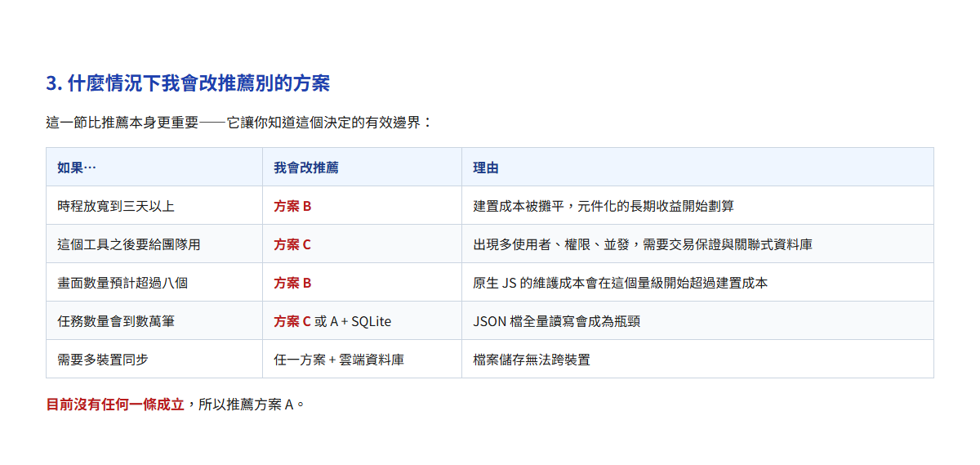
比推薦本身更重要：這個決定的有效邊界
站 2 設計期
19 / 54
Notes:
這張是站 2 的精華。「什麼情況下我會改推薦」讓你知道這個決定的有效邊界——限制變了，推薦就該變。

Slide 20
② 開發計畫
採用【選定方案】。請寫一份開發計畫：
1. 模組拆解：每個模組的職責與相依關係
2. 里程碑：分幾個階段，每階段的產出是什麼
3. 每階段的驗收標準：怎樣算做完（要可驗證，不要「功能正常」這種寫法）
4. 每階段用 TDD 進行：把該階段的驗收標準直接寫成測試案例清單（測試名稱＝驗收標準），實作順序是先讓測試紅、再做到綠
5. 風險點與對應的先行驗證
先不要寫程式碼。
計畫改一行，程式碼改一天。驗收標準寫成測試，站 3 就不用重新想。
站 2 設計期
20 / 54
Notes:
「先不要寫程式碼」這句話很重要。開發計畫是便宜的中間產物：計畫改一行，程式碼改一天。第四項是關鍵：寫計畫時就要求用 TDD 排，驗收標準直接變成測試案例清單，站 3 的紅燈就是從這張清單來的。

Slide 21
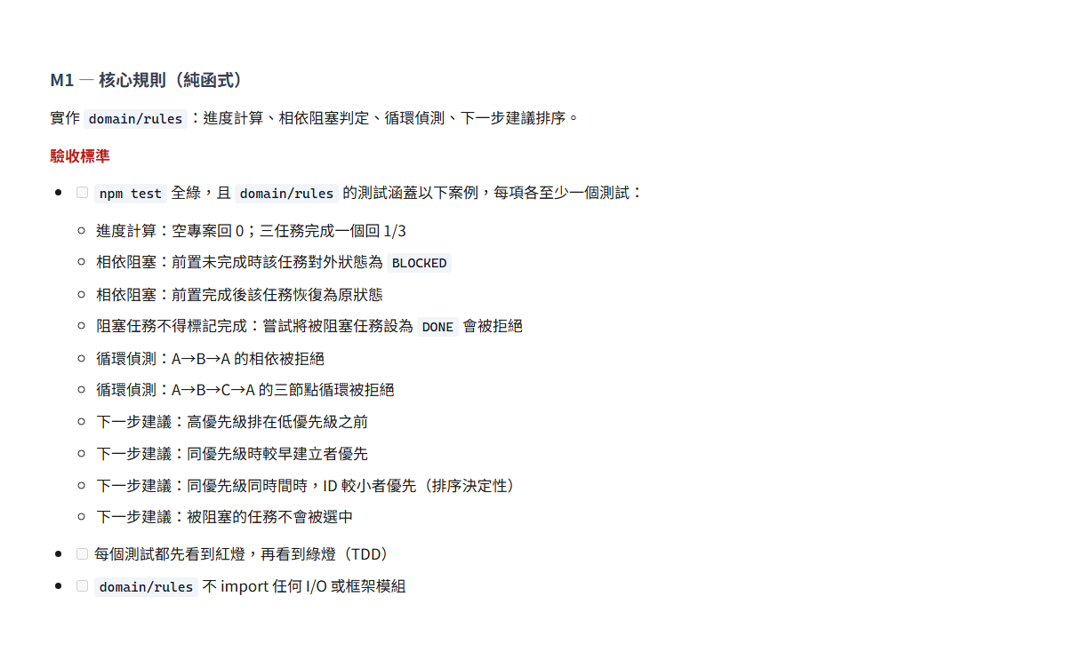
每一條都能打勾——這批標準等一下會直接變成測試
站 2 設計期
21 / 54
Notes:
注意驗收標準的寫法：每一條都是可以打勾的判準，不是「功能正常」。這批標準等一下會直接變成測試。

Slide 22
Q2
在請 AI 實作前，先加一句
「先不要寫程式碼，先給我開發計畫」
主要好處是？
A. 節省 token B. 計畫是便宜的中間產物——計畫改一行，程式碼改一天
C. AI 寫程式速度太慢 D. 避免版權爭議
站 2 設計期
22 / 54
Notes:
Q2。解說：不是為了省，是為了讓錯誤發生在便宜的地方。

Slide 23
第三站：開發驗收期
STATION 1
STATION 2
STATION 3
STATION 4
想法期
設計期
開發驗收
上線前
→
→
→
能不能做
→ 可行性評估
幫我寫
→ 選型＋計畫
幫我測試
→ TDD＋E2E＋SOP
查漏洞
→ 逐項稽核
站 3 開發驗收
23 / 54
Notes:
站 3 開始。11 分鐘，全場最大段。三層遞進。

Slide 24
一句話換成三層
❌ 幫我測試程式有沒有問題
3-1 開發時就 TDD：先寫測試 → 紅 → 實作到綠 → 重構
3-2 完工後 Playwright E2E：寫成可重跑的腳本檔
3-3 E2E 每步截圖 → 用這批圖產出 SOP 操作手冊
站 3 開發驗收
24 / 54
Notes:
一句換成三層，而且是有順序的三層。

Slide 25
3-1 開發時就 TDD
用 TDD 實作【功能】：
1. 先寫測試，跑一次，讓我看到它是紅的（失敗訊息貼給我）
2. 再寫最小實作讓測試轉綠
3. 最後重構，重構後測試必須維持綠
測試要涵蓋：正常路徑、邊界值、錯誤分支。
在我確認紅燈之前，不要寫實作程式碼。
寫完程式再補的測試，是實作的鏡子，不是規格。
💡 知識點｜TDD 紅綠重構：紅燈證明測試真的在驗證（不是永遠會過），綠燈證明實作滿足規格。先測試後實作，能防止 AI 寫出「證明自己對」的過擬合測試。
站 3 開發驗收
25 / 54
Notes:
為什麼要它先寫測試？因為 AI 寫完程式再補測試，它會寫出「證明自己對」的測試——測試變成實作的鏡子，失去驗證意義。最後那句約束不能少，否則它會一口氣寫完然後告訴你都過了。

Slide 26
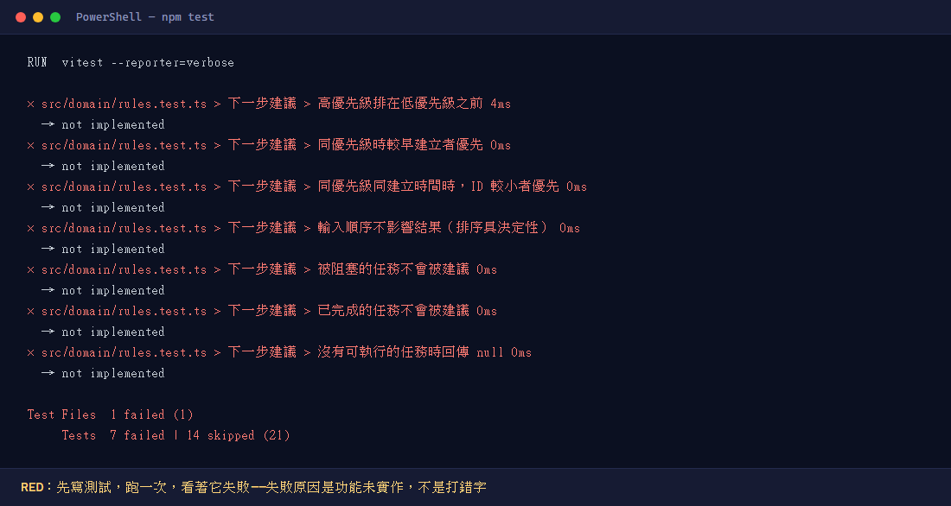
先看它失敗，而且是為了對的理由失敗
站 3 開發驗收
26 / 54
Notes:
紅燈。失敗原因是功能未實作，不是打錯字——這件事要唸出來。

Slide 27
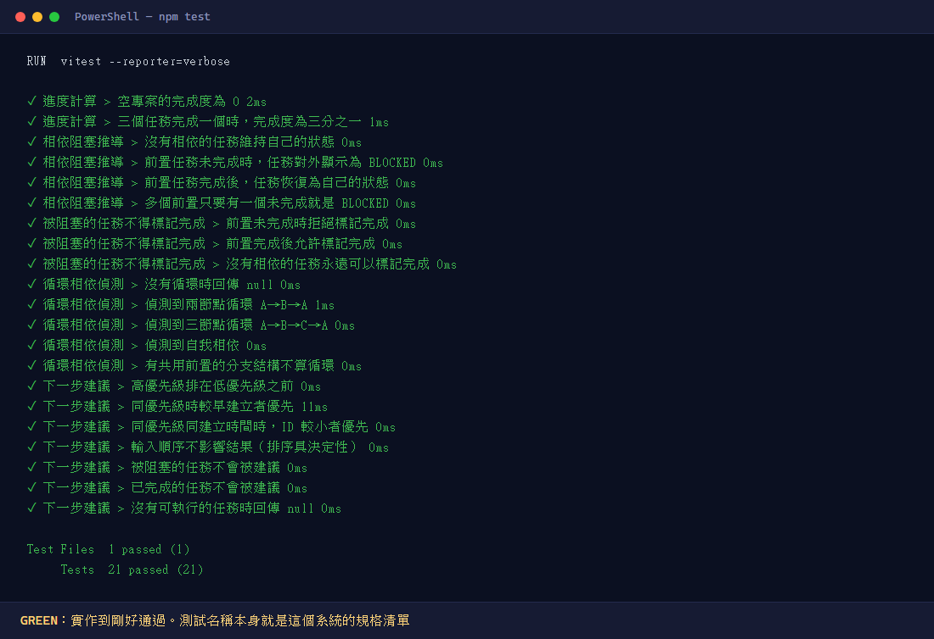
我沒給你看任何程式碼——但你已經知道這個系統的所有規則了
站 3 開發驗收
27 / 54
Notes:
★ 全場最強的一張。講法：「我根本沒給你看任何程式碼，但你現在已經知道這個系統的所有規則了。」停三秒讓觀眾讀。測試不是驗證工具，是規格文件。

Slide 28
3-2 完工後 E2E
用 Playwright 幫我寫 e2e 測試腳本，涵蓋這幾條使用者流程：
【流程 1】【流程 2】【流程 3】
要求：
- 寫成可重跑的腳本檔，放在 e2e/ 目錄下，加中文註解說明用途
- 不要用一次性的互動指令
- 每個腳本可獨立執行，失敗時輸出足以定位問題的訊息
一次性指令跑完就沒了。腳本是資產。
站 3 開發驗收
28 / 54
Notes:
不做現場操作。口頭帶過情境：「完成前置任務 → 紅底消失、下一步建議自動跳動。這個流程我不想每次都手動點。」下一頁直接播錄影。

Slide 29
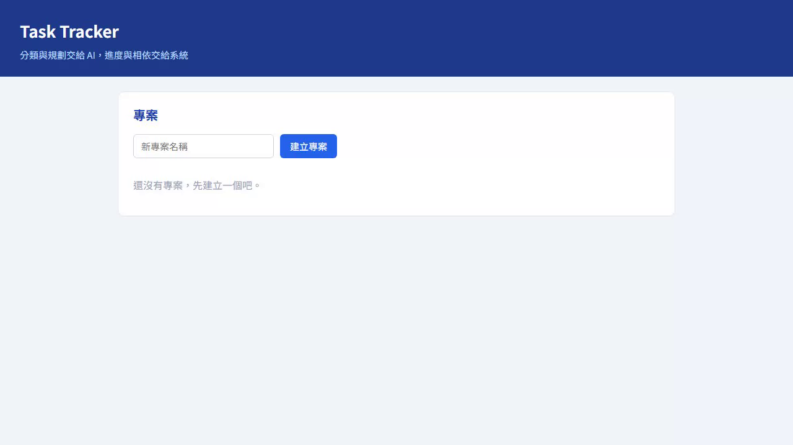
讓它自己跑一次
PS> npx playwright test
站 3 開發驗收
29 / 54
相依阻塞 → 完成前置 → 阻塞自動解除、進度前進、下一步建議跳動
Notes:
★ 錄影展示：進入本頁影片會自動從頭播放（約 6 秒）。旁白跟著畫面講：瀏覽器自己開、自己填、自己點——相依阻塞 → 完成前置 → 阻塞自動解除、下一步建議跳動。播完切下一張。

Slide 30
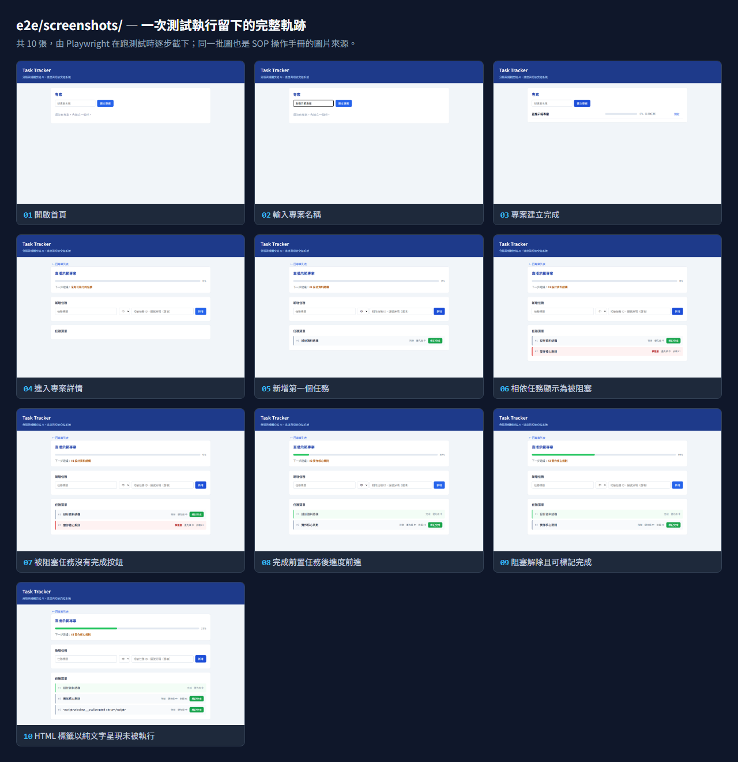
跑完它留下這些——一次執行的完整軌跡
站 3 開發驗收
30 / 54
Notes:
跑完留下這些。10 張，一次執行的完整軌跡。

Slide 31
3-3 把截圖變成文件
在 e2e 腳本的每個關鍵步驟後加上截圖，存到 e2e/screenshots/ 並依步驟編號命名。
跑完後，用這批截圖幫我產出一份操作 SOP 文件：
每個步驟一張圖 + 操作說明 + 預期結果 + 常見錯誤。
輸出成 Markdown。
同一次執行：一份給機器看，一份給人看。
站 3 開發驗收
31 / 54
Notes:
這一招最有「哇」感：測試腳本順便產出了教育訓練文件。同一次執行，一份給機器看（回歸測試），一份給人看（SOP）。而且 SOP 永遠跟程式同步，因為它是從實際跑過的畫面生出來的。

Slide 32
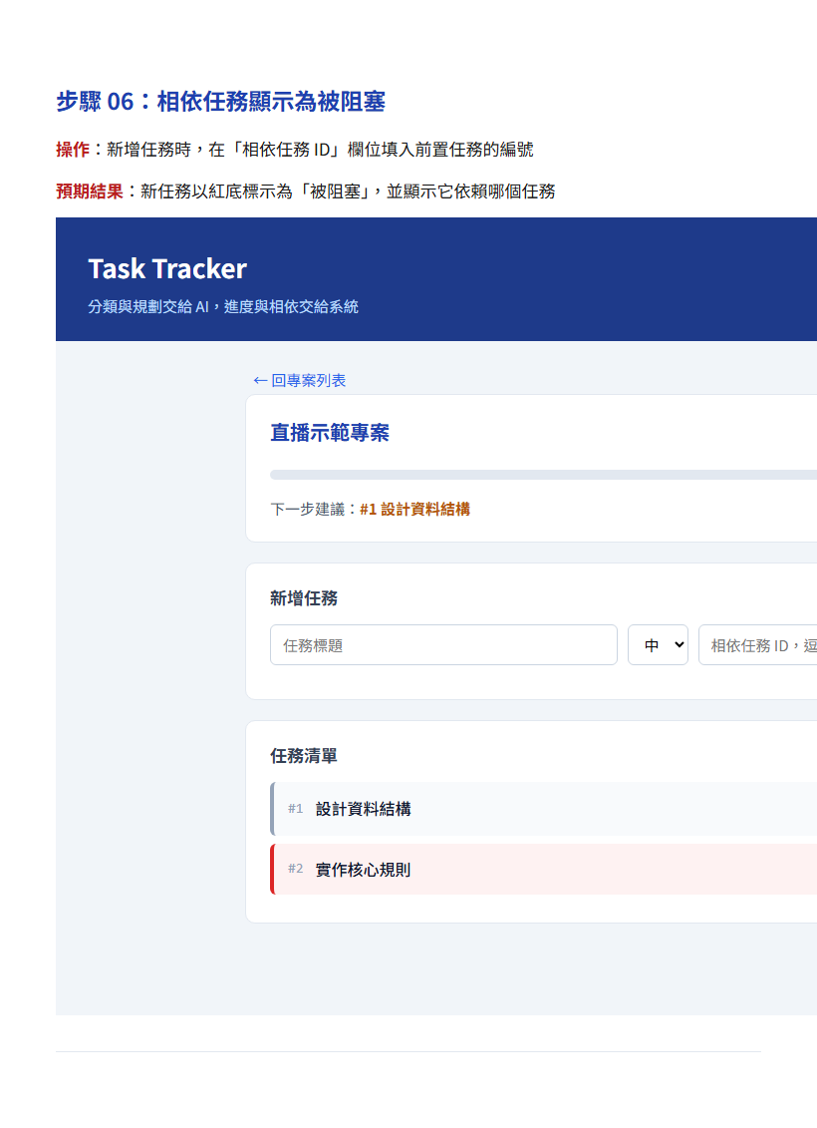
沒有人手寫這份文件——它是測試跑完自己長出來的
站 3 開發驗收
32 / 54
Notes:
SOP 永遠跟程式同步——因為它是從實際跑過的畫面生出來的，不是手寫的。流程改了、測試會改，SOP 下次重跑就自動更新。

Slide 33
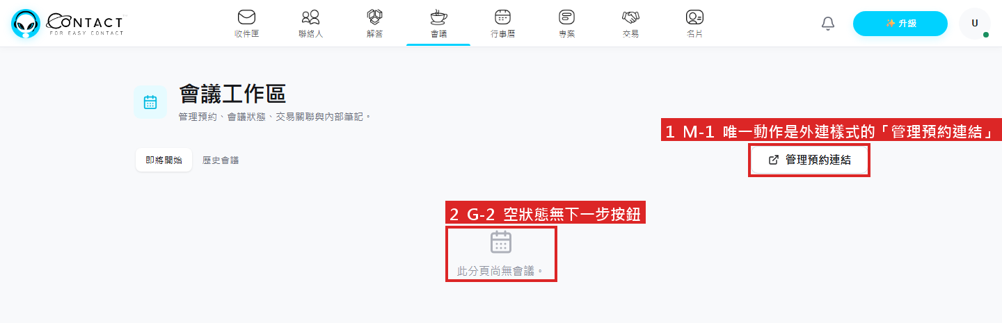
E2E 截圖直接標紅框：問題畫在畫面上
走查腳本截圖後，稽核腳本把紅框、編號與問題代碼直接畫上去——文字報告對得回畫面
站 3 開發驗收
33 / 54
Notes:
加碼兩頁，各 30 秒。第一頁：稽核不是只出一份文字報告——走查腳本截完圖，再用一支小腳本把問題「畫」在截圖上：紅框圈住位置、編號＋問題代碼＋一句說明。這是我另一個專案的真實稽核輸出：會議頁的 M-1 唯一動作是外連樣式、G-2 空狀態沒有下一步按鈕。圖上有編號，報告文字就能對得回來。下一頁看修完的樣子。

Slide 34
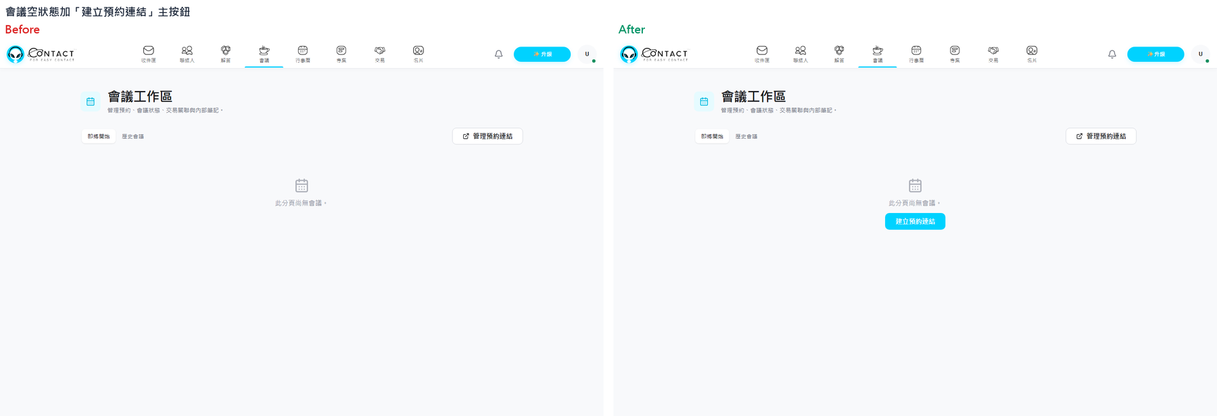
E2E 截圖還有第三種用法：修正前後比對
同一支腳本跑兩次——左 Before、右 After。UI 改了什麼，畫面自己說話，不用讀 diff
站 3 開發驗收
34 / 54
Notes:
第二頁：上一頁紅框 G-2 修掉之後長這樣。同一支走查腳本，修正前跑一次、修正後再跑一次，兩張截圖並排就是 UI 差異證據。這是我另一個專案 UX 稽核的真實輸出：會議頁空狀態原本只有一句灰字，稽核說沒有下一步；修完重跑，右邊多了「建立預約連結」主按鈕。不用看程式碼 diff，畫面自己說話。30 秒帶過。

Slide 35
Q3
為什麼要求 AI
「先寫測試、確認紅燈，才寫實作」？
A. 測試比實作好寫
B. 先寫程式再補測試，AI 傾向寫出「證明自己對」的測試
C. 這樣執行比較快 D. 測試框架規定要這樣
站 3 開發驗收
35 / 54
Notes:
Q3。解說：先寫程式再補測試，AI 傾向寫出證明自己對的測試。

Slide 36
第四站：上線前
STATION 1
STATION 2
STATION 3
STATION 4
想法期
設計期
開發驗收
上線前
→
→
→
能不能做
→ 可行性評估
幫我寫
→ 選型＋計畫
幫我測試
→ TDD＋E2E＋SOP
查漏洞
→ 逐項稽核
站 4 上線前
36 / 54
Notes:
站 4 開始。6 分鐘，兩層基準各約 3 分。

Slide 37
給它一個外部基準
❌ 幫我看看有沒有資安漏洞
第一層 我寫的程式碼 → OWASP Top 10:2025 ＋ CWE Top 25
第二層 我用的第三方元件 → 已知 CVE
💡 知識點｜基準式稽核（Baseline audit）：有清單才有覆蓋率——「沒命中也要說明為什麼不適用」把稽核從「挑幾個講」變成「逐項全查」，報告才可以被審查。
站 4 上線前
37 / 54
Notes:
沒有基準的「檢查漏洞」，AI 只會回泛泛而談的三五點。給它清單，就變成有覆蓋率可談的逐項稽核。

Slide 38
第一層 我寫的程式碼
對照 OWASP Top 10:2025 與 CWE Top 25（2025 版）逐項檢查這份程式碼，
輸出表格：分類代號、是否命中、程式位置、風險等級、修補建議。
沒命中的項目也要列出，並說明為什麼不適用。
OWASP Top 10:2025 — 2025/11 發表、2026/01 定版。新增 A03 軟體供應鏈失效、A10 例外狀況處理不當，SSRF 併入 A01。
CWE Top 25（2025 版）— 2025/12 CISA／MITRE 發布，取樣 3.9 萬個漏洞。前三名：XSS、SQL Injection、CSRF。
站 4 上線前
38 / 54
Notes:
關鍵在最後一句——逼它交出覆蓋率，而不是只挑幾個好講的講。清單版本要講：OWASP 2025 版新增 A03 供應鏈、A10 例外處理，SSRF 併進 A01。用 2021 版問會漏掉兩塊。

Slide 39
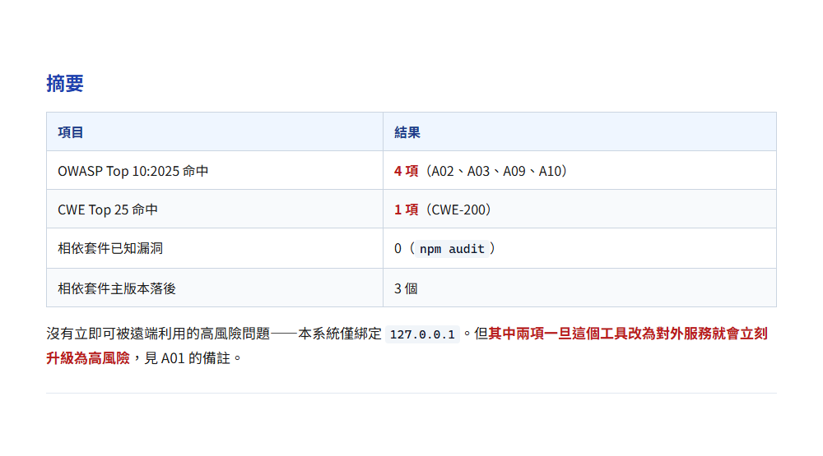
命中 4 項 OWASP、1 項 CWE——不是全綠
站 4 上線前
39 / 54
Notes:
真的有抓到東西，不是全綠。而且「未命中也要列出理由」才是覆蓋率的證據——只列命中項目的報告，你無法判斷它查得仔細還是敷衍。

Slide 40
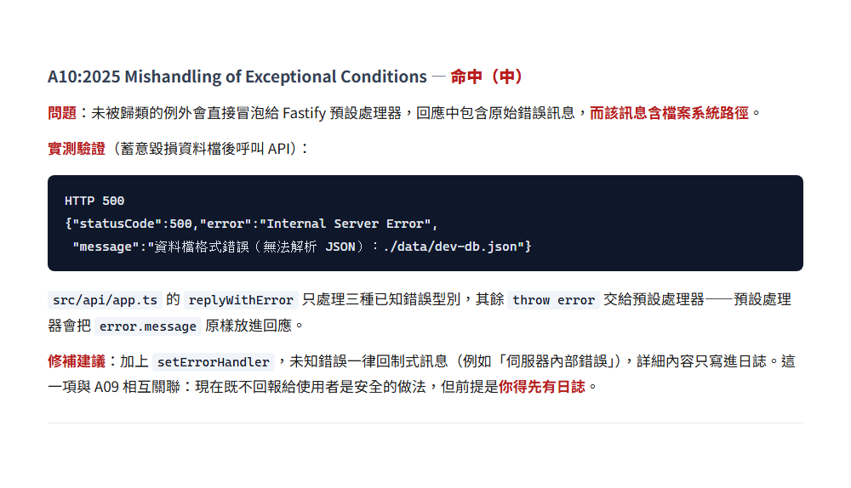
不是「可能有風險」——是實際跑出來的回應
站 4 上線前
40 / 54
Notes:
這是實測驗證過的：蓄意毀損資料檔後呼叫 API，500 回應把檔案系統路徑吐出來。

Slide 41
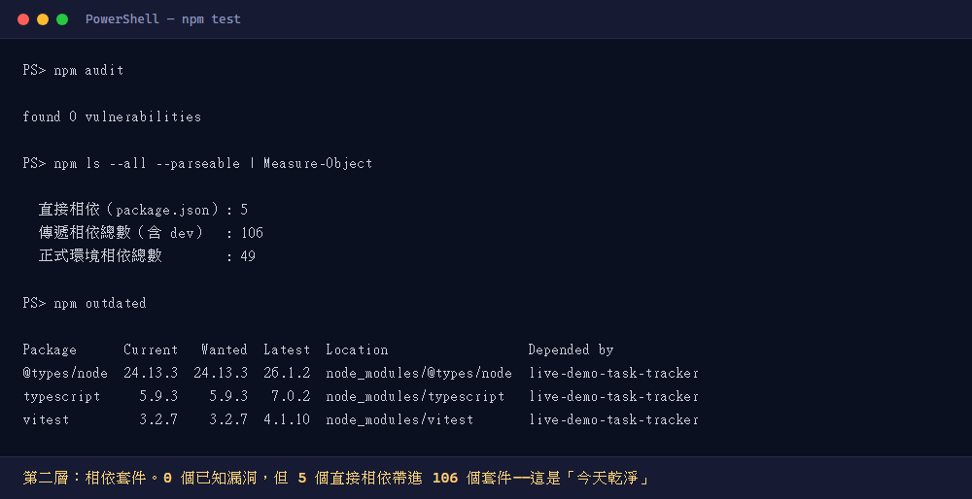
第二層 我用的第三方元件
列出本專案所有相依套件與版本，逐一查有無已知 CVE，
標出 CVSS 分數、影響說明與建議升級版本，依風險排序。
0 漏洞，但 5 個直接相依帶進 106 個套件——這只是「今天乾淨」
站 4 上線前
41 / 54
Notes:
第二層。0 漏洞但 5 個直接相依帶進 106 個套件——這是「今天乾淨」。沒有任何機制會在明天有新漏洞時通知你。這正對應 2025 新增的 A03。

Slide 42
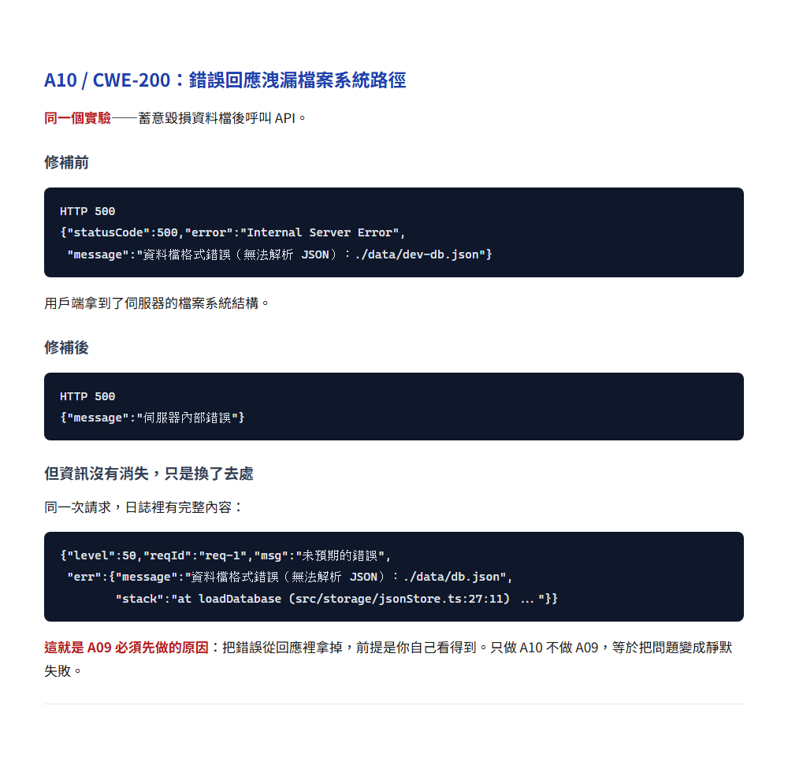
修補後：用戶端收到制式訊息，完整內容進日誌——資訊不是消失，是換了去處
站 4 上線前
42 / 54
Notes:
10 秒帶過。重點講一句：資訊不是消失，是換了去處。想看現場修，Q&A 我做給你看。

Slide 43
AI 稽核取代不了滲透測試
它的價值是便宜的第一道網
在你花錢請人測之前，先把明顯的東西掃掉
稽核全綠不等於安全
只等於「清單上的項目都看過了」
站 4 上線前
43 / 54
Notes:
誠實話，建立信任用。不要跳過。

Slide 44
Q4
叫 AI 做資安檢查時，下列哪句
最能逼出「覆蓋率」而不是隨便挑幾點講？
A. 幫我看看有沒有資安漏洞 B. 幫我找出所有的漏洞
C. 對照 OWASP Top 10:2025 逐項檢查，沒命中的項目也要列出並說明為什麼不適用
D. 幫我做一次滲透測試
站 4 上線前
44 / 54
Notes:
Q4。解說：A、B 沒有基準，D 是另一件事。只有 C 逼得出覆蓋率。

Slide 45
還記得開場那一題嗎
A.「幫我寫一個 XXX」
B.「這個能不能做？」
C.「幫我看看有沒有問題」
這三句話，正好就是今天要換掉的三句
收尾
45 / 54
Notes:
★ 把開場 Q0 的統計圖叫出來。講：「開場的時候，選 A、B、C 的加起來佔了 XX%。這三句話，正好就是今天四站要換掉的三句。」

Slide 46
四句型總表
階段 | ❌ 別這樣問 | ✅ 這樣問 | 你會拿到的產物
想法期 | 這個能不能做？ | 做一份可行性評估報告，含難易度分級、風險、驗證順序 | 可進會議、可被打槍的評估文件
設計期 | 幫我寫一個 X | 先選型分析 → 再開發計畫（每階段用 TDD） → 才實作 | 選型比較表 + 里程碑與驗收標準（＝測試案例清單）
開發驗收 | 幫我測試有沒有問題 | TDD 紅綠重構 → Playwright 腳本 → 截圖生 SOP | 回歸測試資產 + 操作手冊
上線前 | 幫我看有沒有漏洞 | 對照 OWASP／CWE 逐項稽核，含未命中原因 | 有覆蓋率的稽核表
收尾
46 / 54
Notes:
這張讓觀眾截圖。停久一點，說「這張可以拍」。

Slide 47
這四招的共通點只有一個
你要求了一份別人可以審查的東西
把「一句話回答」換成「可審查產物」
收尾
47 / 54
Notes:
主張回扣。這頁不顯示 Q5 文字，講完直接在 EXAM 開 Q5 離場題（開著就好，散場前填）。接著進課程介紹段（約 10 分鐘），最後才是 Q&A。

Slide 48
今天的四招，其實是節錄自一門完整的課
AI 賦能全端開發
從零打造企業級智慧應用
Hahow 線上課 · 用同一套 AI 提問方法
從第一行程式寫到正式上線
課程介紹
48 / 54
Notes:
過場，30 秒。語氣：不是廣告時間，是「今天講的東西有完整版」。今天四站示範的是提問方法，課程做的是把這套方法用在一個真的產品上，從第一行程式寫到上線。

Slide 49
你會做出什麼：AI CRM 智慧業務助理
✅ 可登入、有角色權限的企業級 CRM（客戶、商機、互動紀錄）
✅ 打開客戶頁面，AI 自動整理：活躍度、風險訊號、下一步建議
✅ RAG 知識庫——AI 的建議會引用產品文件與銷售話術，不憑空回答
✅ Tool calling 讀取真實 CRM 資料——金額、訂單由資料庫說了算
課程介紹
49 / 54
Notes:
2 分鐘。重點：不是聊天機器人 demo，是一條完整產品線。每一章的產出都是下一章的地基，學完手上留下的是一套可展示、可上線的系統。AI 只負責摘要、分類、建議；金額、權限這些硬資料全部由 Java domain service 提供——這就是「企業級」跟「demo」的差別。

Slide 50
九個單元：一條產品線，不是零散範例
單元 | 主題 | 核心產出
1 | 開發環境、專案骨架與 AI 協作流程 | 可啟動的 full-stack monorepo
2 | Spring MVC、REST API 與 CRM Domain Modeling | 客戶與互動紀錄 API
3 | PostgreSQL、Flyway、JPA 與動態查詢 | CRM 資料庫與查詢服務
4 | Spring Security、JWT、OpenAPI 與錯誤處理 | 安全可測的後端 API
5 | React CRM 工作台與前後端整合 | 可登入的 CRM UI
6 | Spring AI ChatClient、SSE 與 tool calling | AI CRM 助理聊天室
7 | RAG、pgvector、MCP 與知識庫擴充 | 可引用文件的 AI 建議
8 | 結訓專案衝刺與 Demo Day 驗收 | 可展示的完整 AI CRM
9 | 延伸：Cloudflare Tunnel 上線實戰 | 外網可連的正式上線系統
課程介紹
50 / 54
Notes:
2.5 分鐘。不逐條唸，用手勢分三段講：1-5 是全端地基（後端、資料庫、安全、前端），6-7 是 AI 能力（ChatClient、RAG、MCP），8-9 是驗收與上線。強調 Unit 9：大多數課停在 localhost，這門課教你真的讓外網連進來。

Slide 51
技術棧：用現在進行式的版本
類別 | 課程採用
後端 | Java 21 · Spring Boot 4.0 · Spring MVC · Spring Data JPA
資料庫 | PostgreSQL + pgvector · Flyway migration
安全 | Spring Security + JWT · SpringDoc OpenAPI
AI | Spring AI 2.0 · RAG · Tool Calling · MCP
前端 | React + TypeScript + Vite
開發環境 | Windows + PowerShell 7+ · AI Agent 協作流程
課程介紹
51 / 54
Notes:
1.5 分鐘。兩個重點：① 技術棧是 2026 年的最新基準，不是教舊版；② 今天四站的提問方法，課程每一章都在用——可行性、選型、TDD、稽核不是口號，是每章的固定工序。

Slide 52
這門課適合誰
✅ 有 Java 基礎，想把 Spring Boot、React 與 AI 串成完整產品
✅ 會寫 REST API，但還不熟企業級分層、權限、遷移與前後端整合
✅ 想讓 Spring AI 與 RAG 真的落地，而不是只做聊天機器人 demo
✅ 沒程式經驗也 OK——教學中會帶你了解基礎概念，透過提示詞也能做出東西
課程介紹
52 / 54
Notes:
1.5 分鐘。重點講最後一條：沒程式經驗也能上——教學會帶基礎概念，而且今天整場示範的就是「用提示詞做出東西」，課程把這件事做完整。對到觀眾的自我認同：從零基礎到會寫 API 但沒做過完整產品的人都適合。

Slide 53
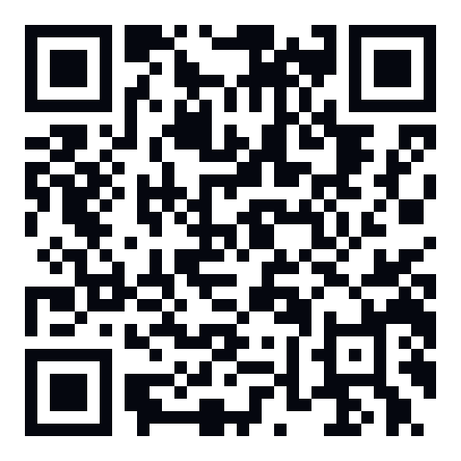
課程連結
hahow.in/cr/ai-full-stack
掃碼或輸入網址進課程頁
課程介紹
53 / 54
Notes:
★ 停留最久的一張，至少 60 秒讓大家掃碼、截圖。唸出網址 hahow.in/cr/ai-full-stack。講完才進 Q&A。

Slide 54
Q & A
謝謝大家
Q&A
54 / 54
Notes:
Q&A 10 分鐘。備料：想看現場修資安問題？現在做給你看。模型差異？這四招與模型無關。

